Slide 1
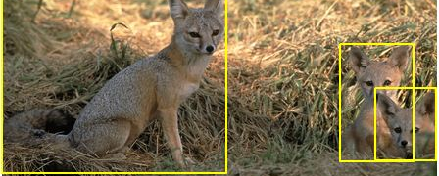
Projet DS51 – P23
CHAUSSON Thibault – VIGUIER Léo
Notes:
Paramétrez vos champs : numéros de pages, titre de la présentation en pied de page et date dans le menu INSERTION > EN-TÊTE ET PIED DE PAGE et cliquez sur APPLIQUER PARTOUT

Slide 2
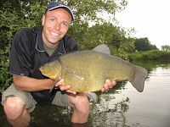
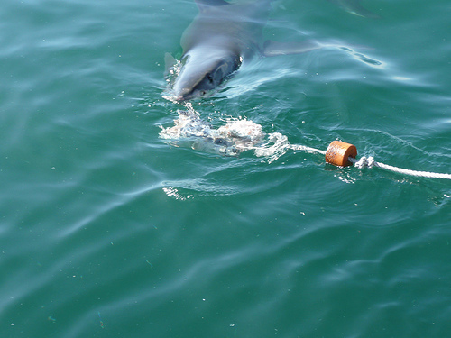
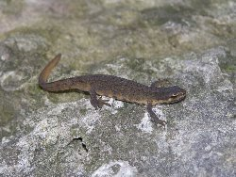
Sommaire
Récupération des données
Le modèle
L’ontologie
Notes:
Cliquez sur l’icône au centre de l’image pour la modifier.
Pour changer d’image supprimer la et recommencer l’opération

Slide 3

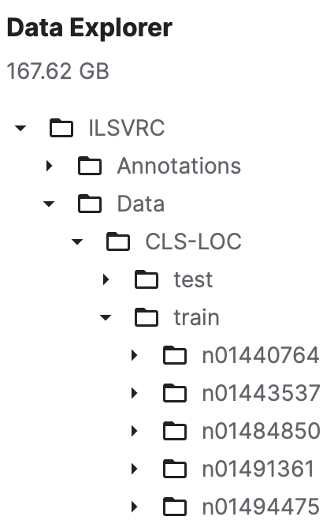

Récupération des données
Téléchargement du dataset sur Kaggle
Requête SPARQL pour récupérer la liste
des animaux et les sous-classes sur
WikiData
Notes:
Paramétrez vos champs : numéros de pages, titre de la présentation en pied de page et date dans le menu INSERTION > EN-TÊTE ET PIED DE PAGE et cliquez sur APPLIQUER PARTOUT

Slide 4
Récupération des données
SELECT DISTINCT ?animal ?animalLabel WHERE {
?animal wdt:P31 wd:Q16521.
?animal rdfs:label ?animalLabel filter (lang(?animalLabel) = "en").
#OPTIONAL {?animal wdt:P18 ?image.}
} LIMIT 1000000
Notes:
Paramétrez vos champs : numéros de pages, titre de la présentation en pied de page et date dans le menu INSERTION > EN-TÊTE ET PIED DE PAGE et cliquez sur APPLIQUER PARTOUT

Slide 5
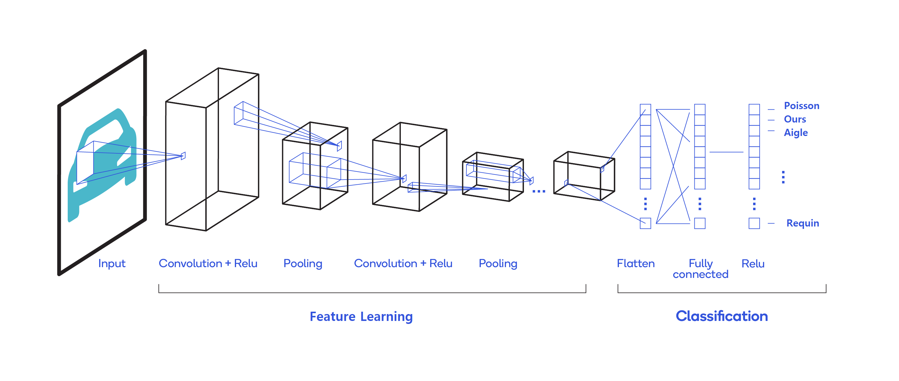
Le modèle
Notes:
Paramétrez vos champs : numéros de pages, titre de la présentation en pied de page et date dans le menu INSERTION > EN-TÊTE ET PIED DE PAGE et cliquez sur APPLIQUER PARTOUT

Slide 6
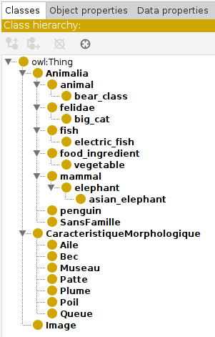
L’ontologie
Structurer les données en liste de sous-classes, pour gérer les héritages
Création automatique de l’ontologie avec owlready2 (librairie Python)
Notes:
Paramétrez vos champs : numéros de pages, titre de la présentation en pied de page et date dans le menu INSERTION > EN-TÊTE ET PIED DE PAGE et cliquez sur APPLIQUER PARTOUT

Slide 7
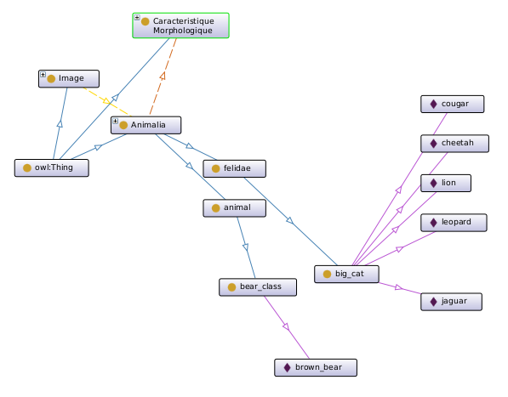
L’ontologie
Graphe de l’ontologie
<owl:Class rdf:about="#Animalia"> <rdfs:subClassOf rdf:resource="http://www.w3.org/2002/07/owl#Thing"/> </owl:Class>
<owl:Class rdf:about="#electric_fish"> <rdfs:subClassOf rdf:resource="#fish"/> </owl:Class>
Notes:
Paramétrez vos champs : numéros de pages, titre de la présentation en pied de page et date dans le menu INSERTION > EN-TÊTE ET PIED DE PAGE et cliquez sur APPLIQUER PARTOUT

Slide 8
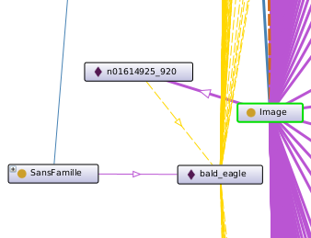
L’ontologie
Liens entre les images et les animaux
<Image rdf:about="#n01443537_8662"> <rdf:type rdf:resource="http://www.w3.org/2002/07/owl#NamedIndividual"/> <Contient rdf:resource="#goldfish"/> <Reconnue rdf:datatype="http://www.w3.org/2001/XMLSchema#boolean">true</Reconnue> </Image>
Notes:
Paramétrez vos champs : numéros de pages, titre de la présentation en pied de page et date dans le menu INSERTION > EN-TÊTE ET PIED DE PAGE et cliquez sur APPLIQUER PARTOUT

